Slide 1
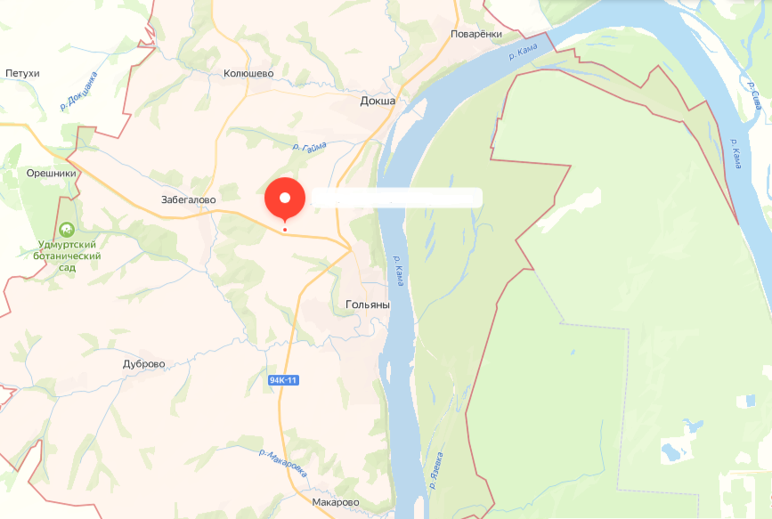
Муниципальное образование Гольянское

Slide 2
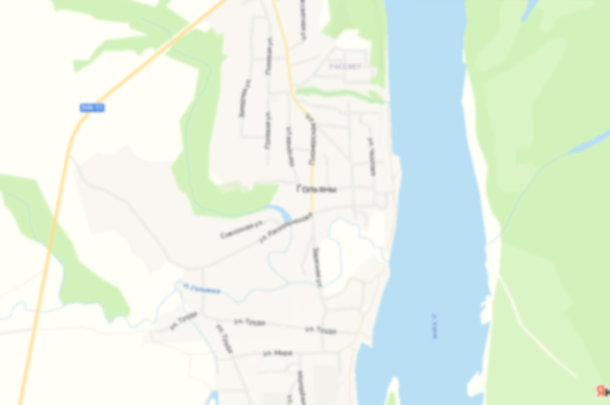
Село Гольяны
Первое упоминание о Гольянах встречается в описях 1621 год «Деревня Гольян на реке Каме…». Согласно дозорной книге того же 1621 года в Гольяна.х
Ко времени основания графом Шуваловым Ижевского Завода в 1761 году, Гольяны уже существовали. Металл с Урала доставлялся водным путем самосплава на барках в Гольяны, как к месту кратчайшего пути на заводы последние 40 верст перевозился туда на лошадях. Население села Гольяны занималось земледелием, перевозкой на лошади грузов
и пассажиров в Ижевский завод, разгрузкой судов на пристани, а некоторые – торговлей.
В конце XIX - начале XX века на берегу Камы на площади находилась каменная церковь колокольней и каменной оградой с железной решеткой, вокруг обсаженная деревьями (Крестовоздвиженская церковь). На воде у берега против центра стояло три дебаркадера пристани пароходных фирм «Братья Каменские и Н. Мешков», «Акционерное общество И. Любимов и Ко», общества «Русь» и общества «Кавказ – Меркурий» и «Восточное». На берегу против пристаней находилось до восьми торговых лавок, торговали также и на столиках около мостков. Рядом с лавками с одной стороны была чайная «Общества трезвости», а с другой стороны через дорогу располагались склады Ижевского оружейного завода.
Трактовая дорога Ижевск – Сарапул – Елабуга проходила через Гольяны и село это, стоявшее на пути большого движения, было очень оживлено. Кратчайший путь в Ижевск со стороны Камы был только через Гольяны. С началом Первой мировой войны, потребовалась быстрая транспортировка изделий Ижевского завода на пристань. Железнодорожная магистраль Казань – Екатеринбург с веткой на Ижевск еще не существовала, поэтому в 1915 году была спешно проложена узкоколейная железная дорога. На ней на завод подвозилось металлургическое сырье (чугун, руда, гравий и т.д.). Однако Гольянская узкоколейная ветка не справлялась с перевозками, весной и осенью часто размывало полотно, зимой мешали снежные заносы.
В Гольянах была больница – три деревянных здания постройки 1897 Заводская гостиница на три номера. Водяная мельница, ветреная мельница, три купеческих каменных магазина. В 1920 году железную дорогу Ижевск - Гольяны разобрали. В середине 1960-х годов пристань закрыли. Впоследствии склад был упразднен, а здание – заброшено. В настоящее время здание памятника пустует и имеет существенные утраты.

Slide 3
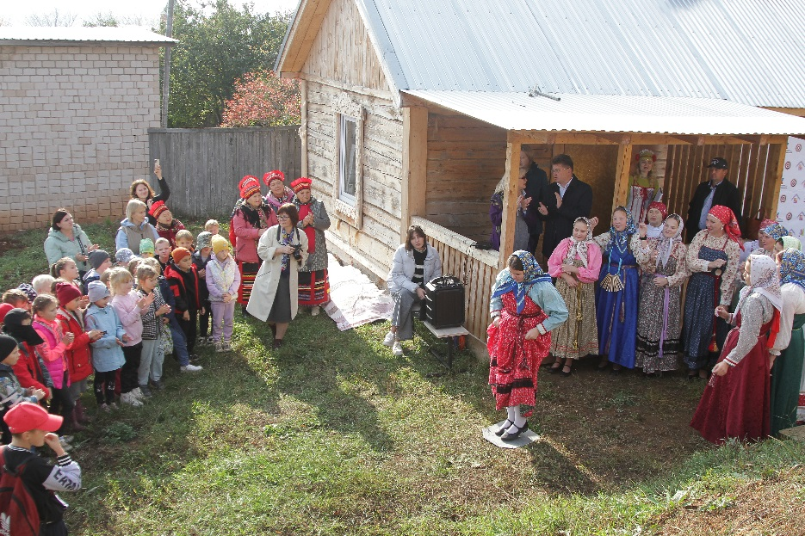
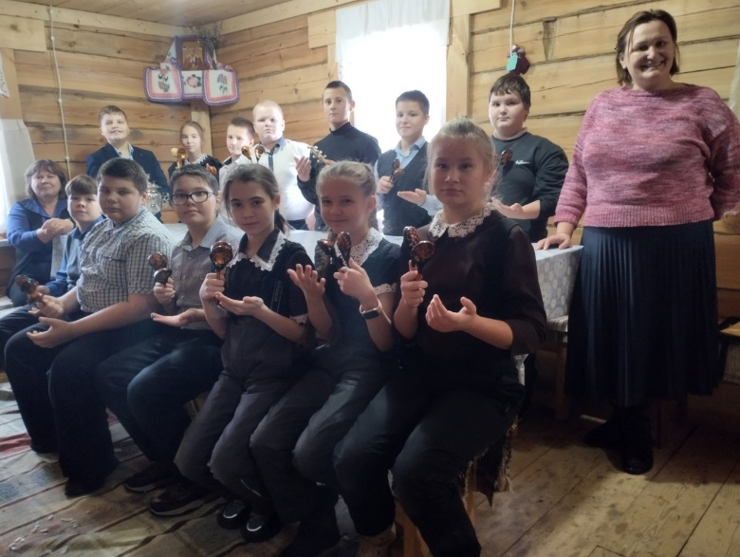
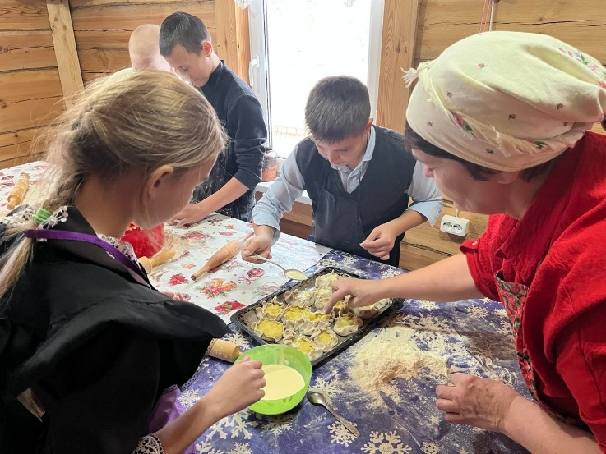
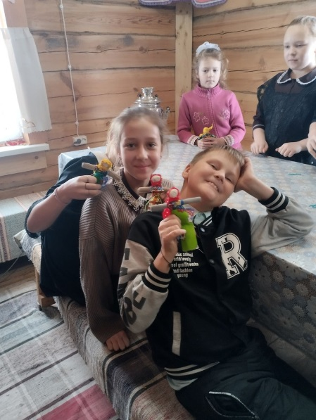
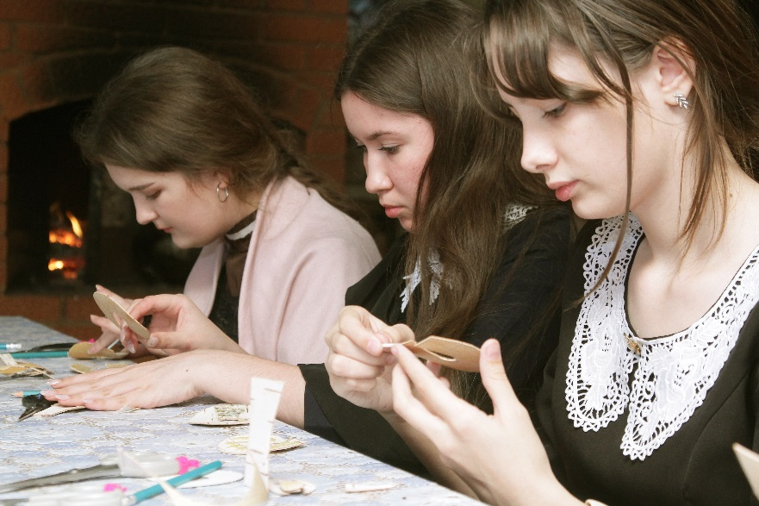
Интерактивное пространство Русская изба в с.Гольяны
Погружение в русскую культуру через интерактивное пространство:
Мастер классы по народным промыслам
Русские игры, танцы и песни
Гастрономические мастер классы
Удмуртская Республика, Завьяловский район, село Гольяны, Пионерская улица, 35. Тел.8 3412 62 54 36

Slide 4
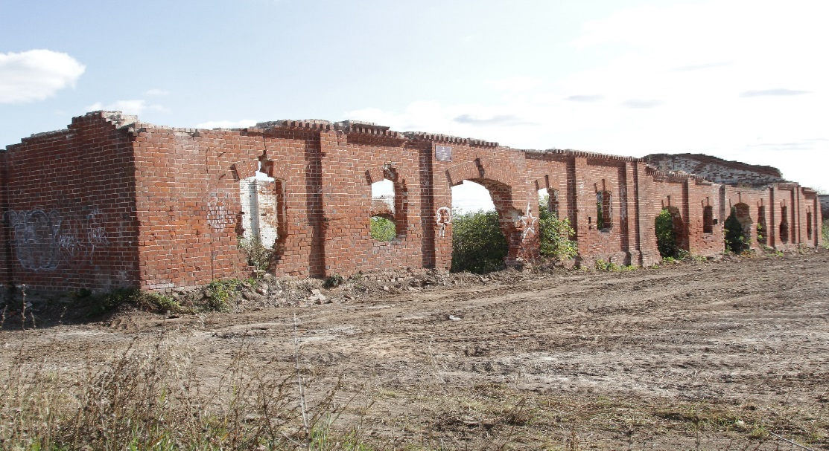
Оружейный склад Ижевского завода, конца ХIХ века с.Гольяны
Объект культурного наследия регионального значения
В 1761г. В Гольянах была создана пристань Ижевского завода. Через Гольяны на завод поступало необработанное железо, а с завода отправлялась готовая продукция. Первые склады были деревянные. Упоминания о складах встречаются в архивных документах: ведомостях о казенных строениях Ижевского оружейного завода за 1864 г. и 1870 г. Деревянный склад сгорел при пожаре во второй половине 19 века. Взамен ему на высоком берегу села Гольяны был возведен кирпичный оружейный склад Ижевского завода. Здание было выстроено в широко использовавшемся в то время для возведения казенных построек кирпичном стиле.
Удмуртская Республика, Завьяловский район, село Гольяны, ул. Чкалова, 6а

Slide 5
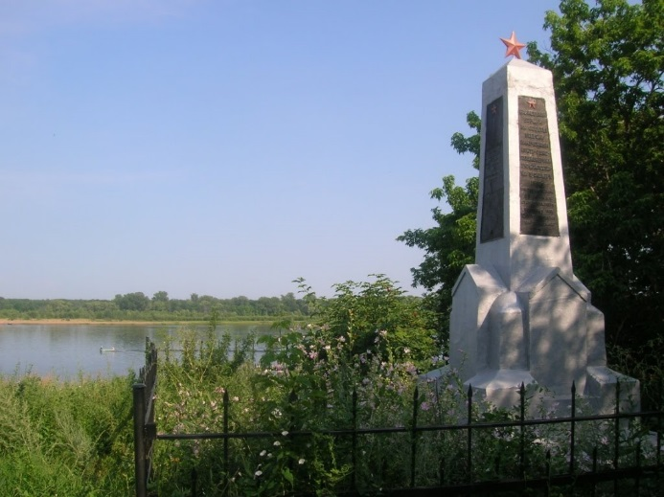
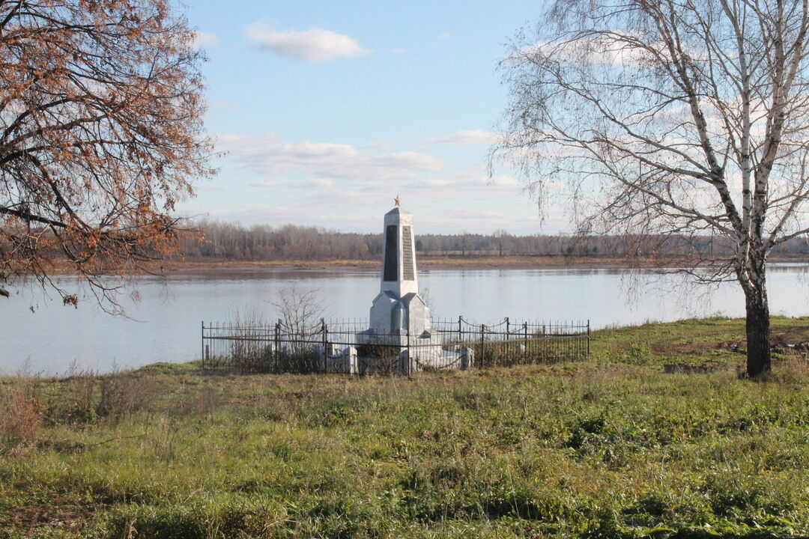
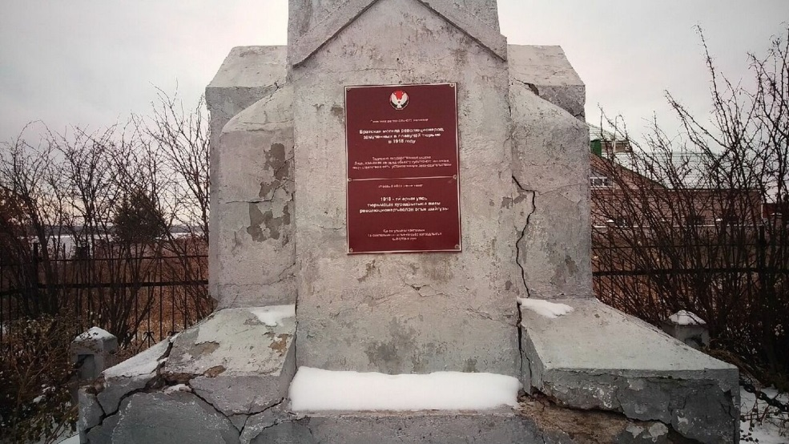
Братская могила революционеров, замученных в плавучей тюрьме в 1918 году
Объект культурного наследия регионального значения
В 1928 году, в 10-ю годовщину освобождения «Баржевиков» из белогвардейского плена, был открыт памятник – обелиск на берегу Камы в Гольянах, построенный на пожертвования трудящихся Прикамья. Чугунная плита с отлитым текстом надписей, была выполнена учениками ФЗО Воткинского завода. Тогда же Гольяны переименовали в
Раскольниково, так село называлось в течение 10 лет.
Удмуртская Республика, Завьяловский район, село Гольяны, ул. Горького, 15

Slide 6
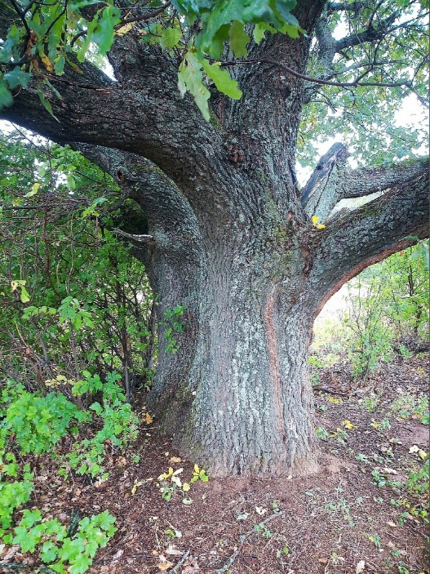
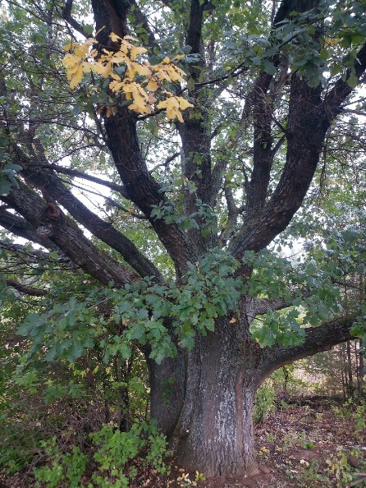
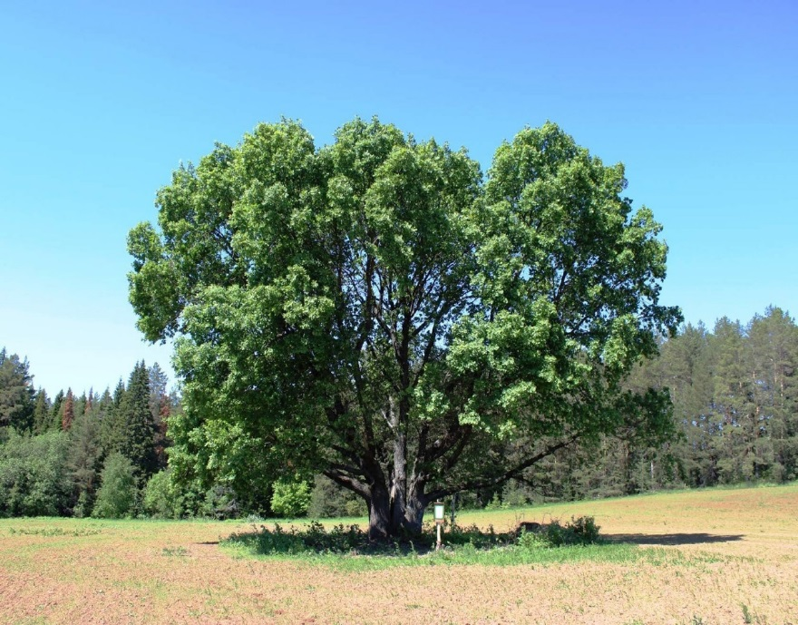
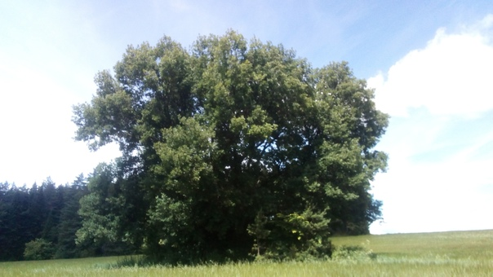
Вековой дуб в с.Гольяны
Удивительное в дубе то, что растёт он сразу четырьмя независимыми стволами из одного места, образуя мощную крону.
Дуб черешчатый внесён в реестр удивительных деревьев России под № 964. Достигает дуб высоты 15 м, его возраст составляет 95-100 лет, общий обхват 5,8м.
Удмуртская Республика, Завьяловский район, Удмуртская республика, 1,3 км от с.Гольяны

Slide 7
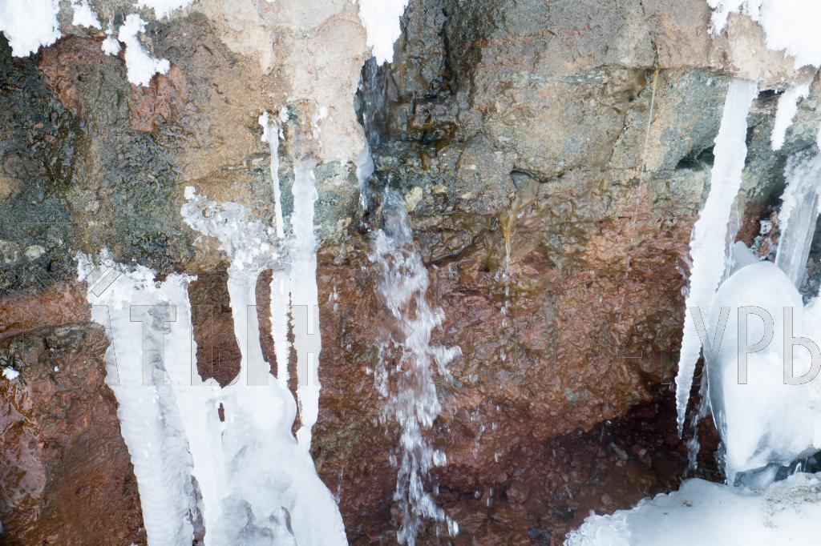
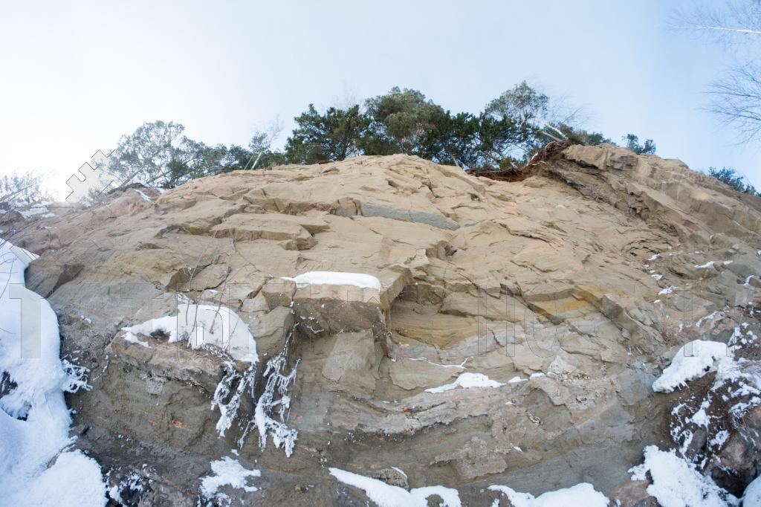
Холодный ключ с.Гольяны
Единственный в Удмуртии естественный рельеф для занятий скалолазанием.
Удмуртская Республика, Завьяловский район с.Гольяны.
Координаты: 56.739611, 53.748722 (до конца центральной улицы села, поворот на лево и до берега Камы).

Slide 8
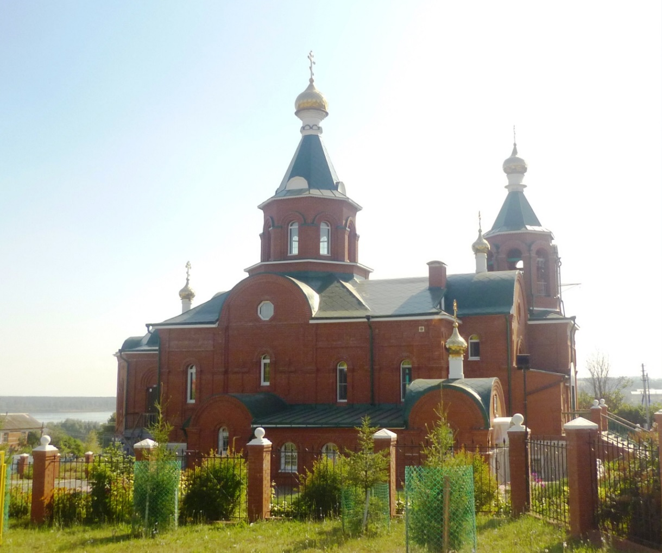
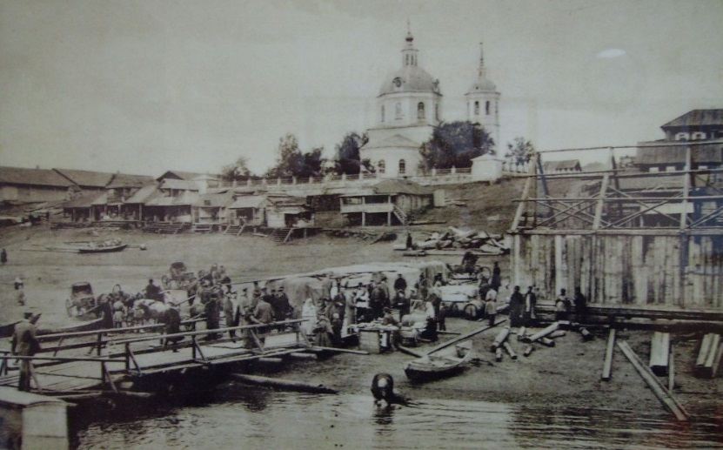
Крестовоздвиженский храм, 2016
Крестовоздвиженский храм с.Гольяны (не сохранилось)
В 1862 г. в с. Гольяны была построена часовня, а в 1876 г. при церкви открыто церковно-приходское попечительство. Крестовоздвиженская церковь была закрыта в 1934 г. Здание передано под зерносклад. Часовня была закрыта в 1927 г. Здание ее передано под склад колхоза.
Удмуртская Республика, Завьяловский район, ул. Пионерская, 29а

Slide 9
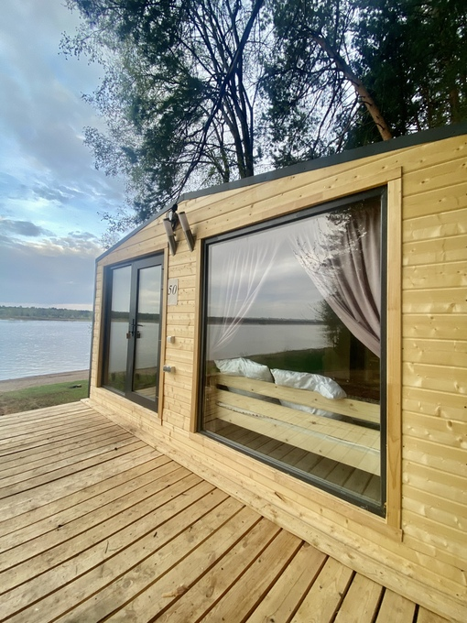
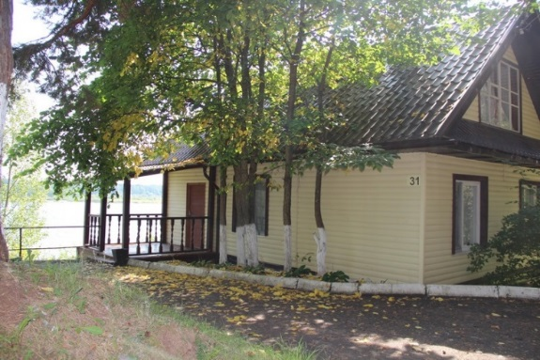
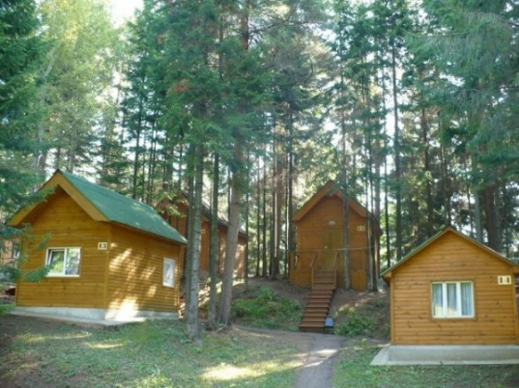
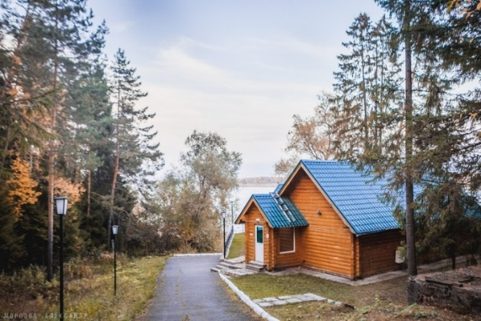
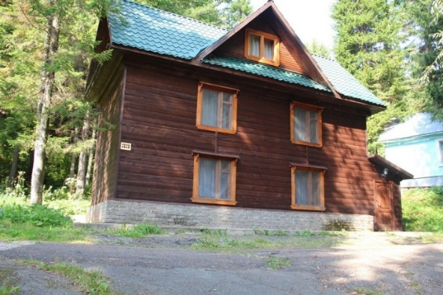
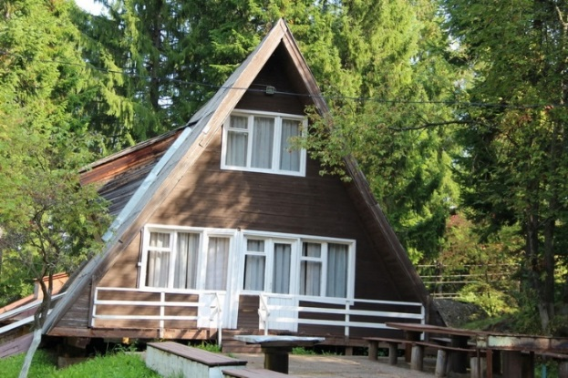
База отдыха «Крутые горки»
Отдыхающим предлагаются домики для летнего и круглогодичного проживания вместимостью от 2 до 32 человек, у каждого домика - мангальная зона. В летний период возможно трехразовое питание в столовой.
На территории турбазы к услугам гостей баня, бар, бильярд, танцпол, спортивная площадка, лодочная станция, прокат, детская площадка, беседки и столики у реки.
Удмуртская Республика, Завьяловский район, 41 км Гольянского тракта (рядом с д. Макарово)
Тел. +79090592001

Slide 10
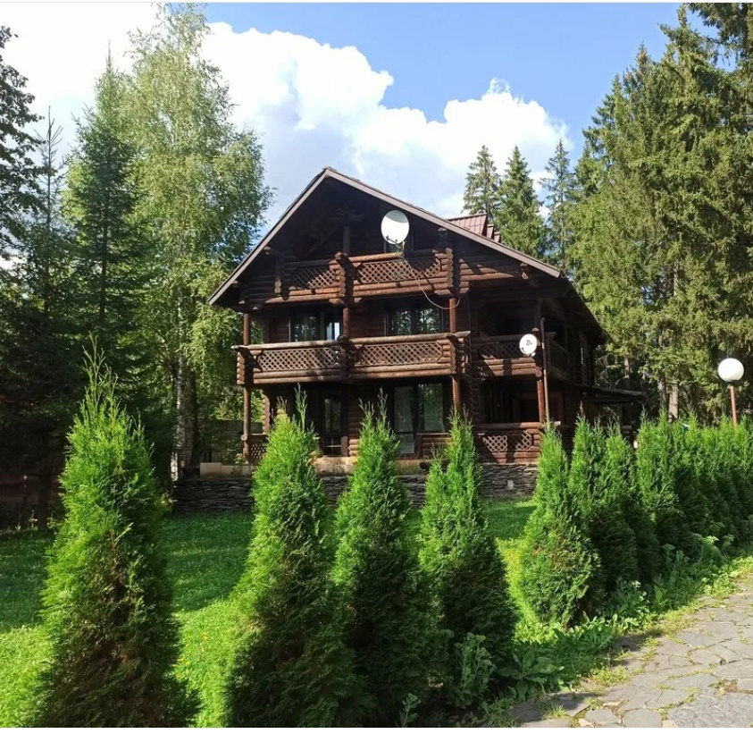
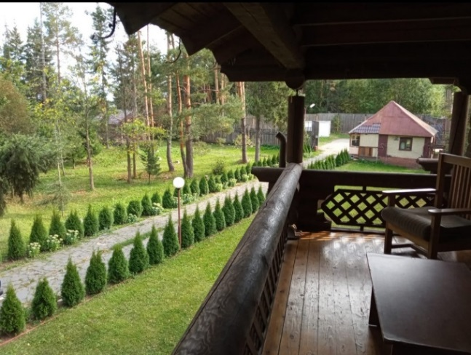
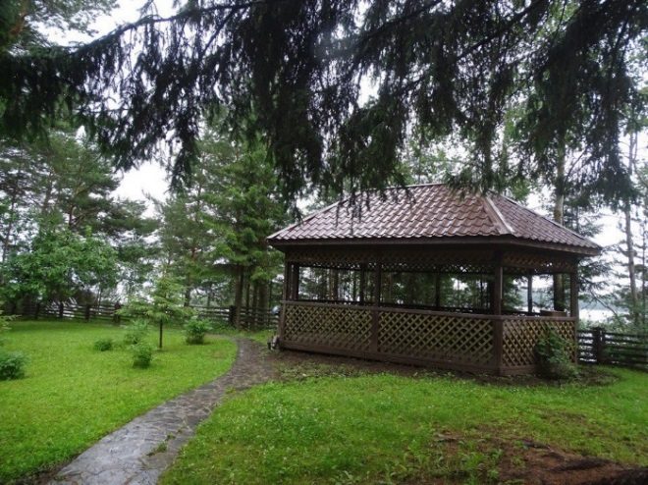
База отдыха «Райский уголок»
Расположена на берегу реки Кама в живописном месте, окруженном хвойным лесом. Место для активного отдыха летом и зимой.
На территории базы: трёхэтажный деревянный коттедж на 12 спальных мест, русская баня на дровах, беседка с видом на Каму, тандыр (мангал особого вида), бассейн под открытым небом, бильярд, охраняемая парковка. В коттедже: WI-FI, домашний кинотеатр, спутниковое ТВ, караоке, банкетный зал, кальян, душевые кабины на каждом этаже, полноценная кухня с холодильником, газовой плитой, духовкой, микроволновой печью, посудой, все необходимые спальные принадлежности. В бане: бассейн, джакузи, комната отдыха, все необходимые банные принадлежности.
Удмуртская Республика, Завьяловский район, Коттеджный поселок Докша-2
Тел. +79226860686 ​

Slide 11
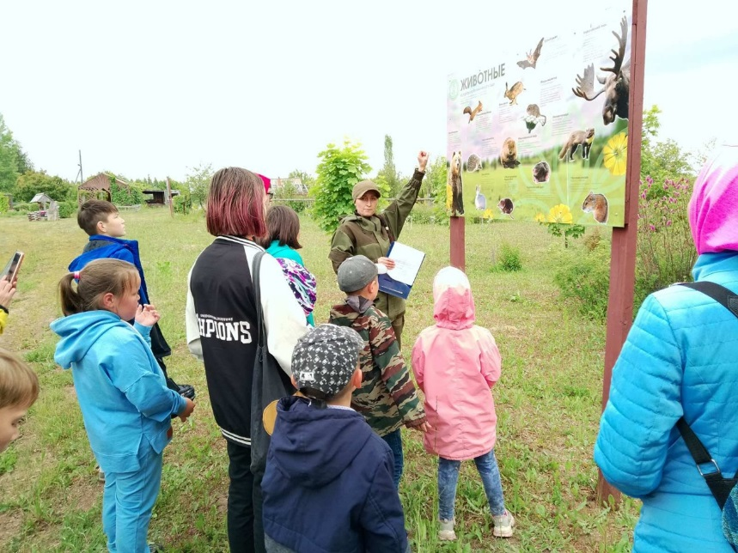
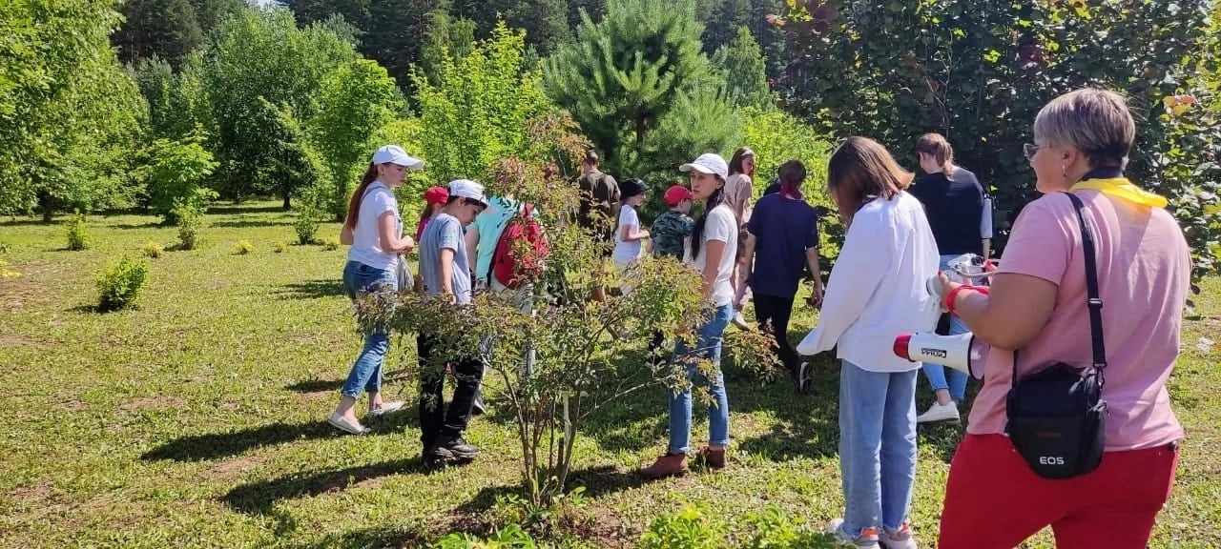
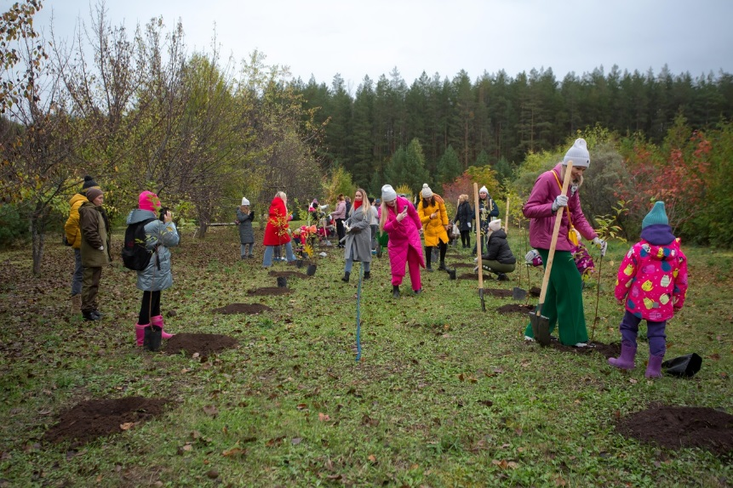
Удмуртский ботанический сад
Площадь территории составляет 674,74 гектара, из которых 327,4 - лесные угодья. В ботаническом саду произрастает 562 дикорастущих растений, а в заповедных лесах встречаются уникальные деревья-долгожители. В ботаническом саду есть питомник саженцев цветов, плодово-ягодных, хвойных и декоративных культур.
Для посетителей сотрудники проводят экскурсии, мастер-классы, мероприятия по сохранению природы, праздники связанные с природой.
Удмуртская Республика, Завьяловский район, между населёнными пунктами Старая Казмаска и Забегалово, на 30-ом километре автодороги с. Завьялова – с. Гольяны. ​

